Slide 1
MHW3
Mattia Raciti
1000001206
30/04/2022

Slide 2
Descrizione del progetto
Ho aggiunto due API al progetto del mhw1. Una che permette di ottenere un’immagine tramite bing search (con API key) e un’altra che permette di scaricare l’immagine di un album musicale e il relativo testo tramite Spotify (con autenticazione).

Slide 3
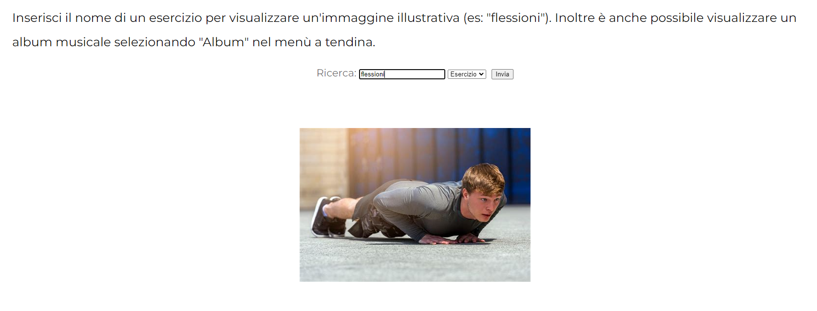
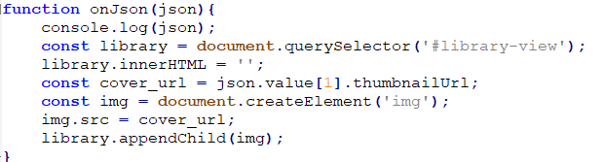
API key

Slide 4
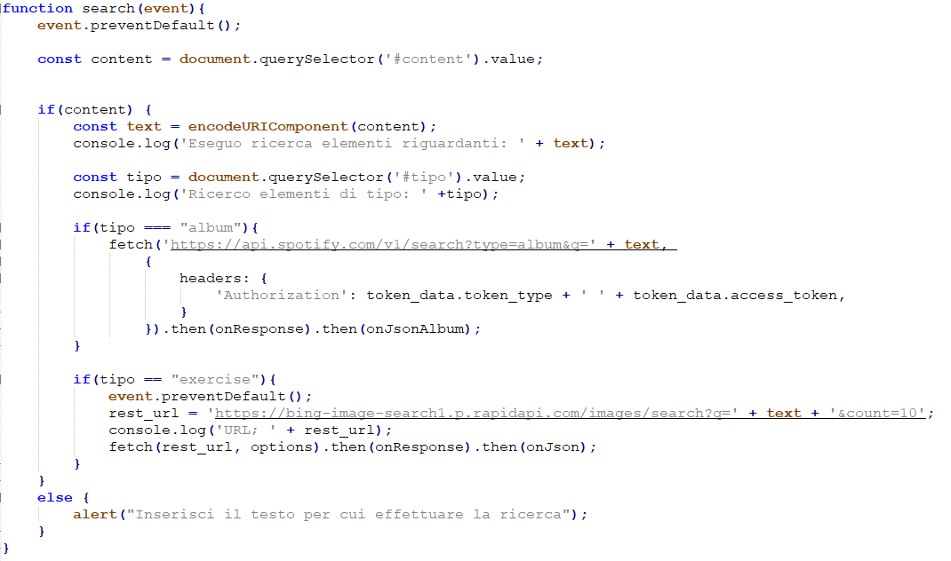
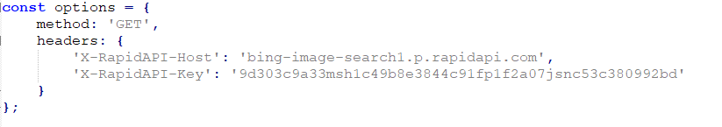
API key

Slide 5
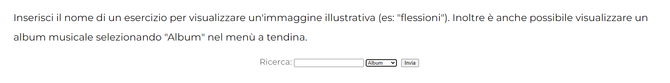
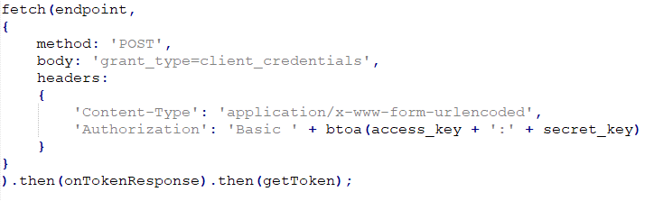
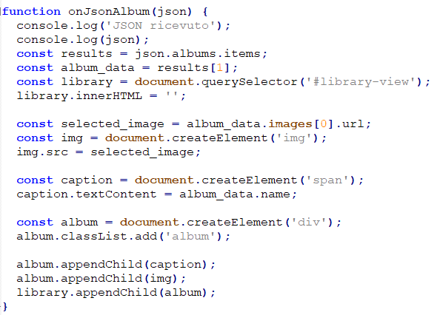
API con autenticazione OAuth2

